Slide 1

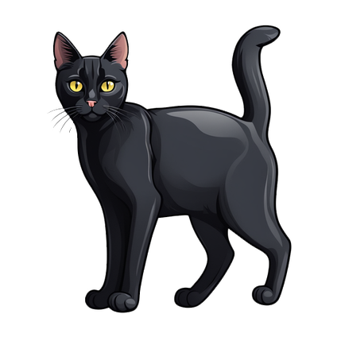






© Ірина Сапранкова

